Slide 2
الأنسجة المستديمة ثلاثة أنواع
نسيج وعائي
(الخشب واللحاء)
نسيج اساسي
(برنشيمي + كولنشيمي
سكلرنشيمي)
نسيج وقائي
(بشره ، بريديرم)

Slide 3
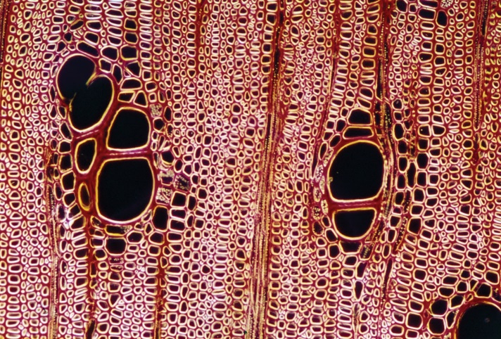
النسيج الوعائي:
أولاً: الخشب (Xylem)
هو النسيج الرئيسي الموصل للماء والأملاح في النبات الوعائي ويكون مع اللحاء الجهاز الوعائي. ويعتبر من الأنسجة المعقدة لانه يتكون من أكثر من نوع من الخلايا الحية وغير الحية. ووظيفته الأساسية هي التوصيل الدعامة بالإضافة لوظائف حيوية أخرى.
الخشب قد يكون :
خشب ابتدائي وينشأ من الأنسجة المرستيمية القمية (كامبيوم أولي)
خشب ثانوي وينشأ من الأنسجة المرستيمية الجانبية (كامبيوم وعائي)

Slide 4
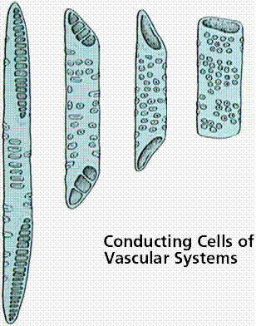
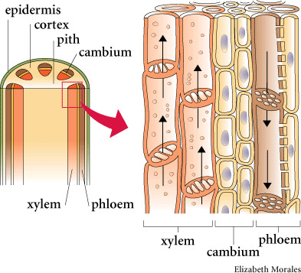
مكونات الخشب :
عناصر توصيلية
هي خلايا طويلة ذات جدر ثانوية ملجننة تفقد بروتوبلازمها عند البلوغ . ويمكن التمييز بين الأوعية والقصيبات في وجود الصفائح المثقبة في نهاية الأوعية والتي قد تكون بسيطة أو مركبة. أما القصيبات فتخلو من الصفائح المثقبة . تشكل الأوعية والقصيبات عناصر التوصيل في نسيج الخشب لنباتات كاسيات البذور أما عاريات البذور فتشكل القصيبات فقط عناصر التوصيل. والعناصر التوصيلية تتكون من:
أوعية
قصيبات
الأوعية:
سلسلة من خلايا متطاولة يطلق عليها وحدات الوعاء وهي ذات جدران ثانوية ملكننة وخالية من البروتوبلاست تنتهي هذه الوحدات بصفائح مثقبة أو ذائبة بصورة كلية يطلق عليها الصفائح المثقبة.تتكون هذه الثقوب بفعل إنزيمات يفرزها البروتوبلاست مما يعمل على إذابة الجدران الابتدائية والصفيحة الوسطى في المناطق التي لم يحصل فيها تثخن ثانوي ولذلك فالعصارة تتحرك بحرية عبر وحدات الوعاء

Slide 5
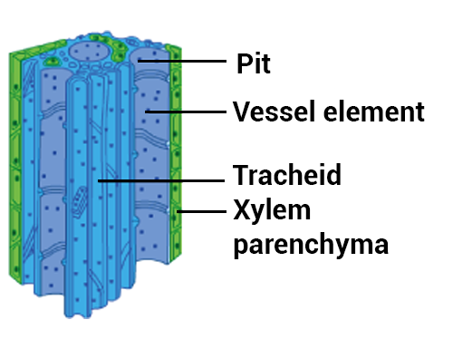
القصيبات:
خلايا مفردة، ميتة عادة، ذات تجويف واسع وجدران ملجننة وفاقدة للبروتوبلاست. أشكالها متطاولة ذات نهايات مدببة نوعا ما ولكنها غير مستدقة، مضلعة في المقطع ألا إنها تميل للاستدارة، مائلة وتكثر النقر في الجدران القطرية وتنعدم أو تقل في الجدران المماسية.
ألياف خشب
وهي ألياف مقترنة بنسيج الخشب ولها وظيفة ميكانيكية، ذات جدران سميكة وملكننة أكثر من القصيبات، وأحياناً يطلق على الألياف والقصيبات الاصطلاح وبالرغم من ذلك توجد فروقات بين الاثنين، حيث ان جدران الألياف ملكننة أكثر مقارنة بالقصيبات. وخالية من النقر المضفوفة أحياناً بينما تحتوي القصيبات على نقر مضفوفة دائماً، كما ان فراغ خلايا الألياف صغير بينما فراغ القصيبات أوسع وكذلك النقر أوسع.
برنشيمة خشب
توجد الخلايا البرنشيمية ضمن نسيج الخشب سواء كان ابتدائي أم ثانوي ألا إنها أكثر تواجداً ضمن الخشب الابتدائي. جدرانها ابتدائية غالباً وقد تكون ثانوية، كما في حالة البرنشيمة الموجود ضمن نسيج الخشب الثانوي. الوظيفة الأساسية لها هي الخزن ، وقد تكون خازنة للبلورات وكذلك النقل لمسافات قصيرة.

Slide 6
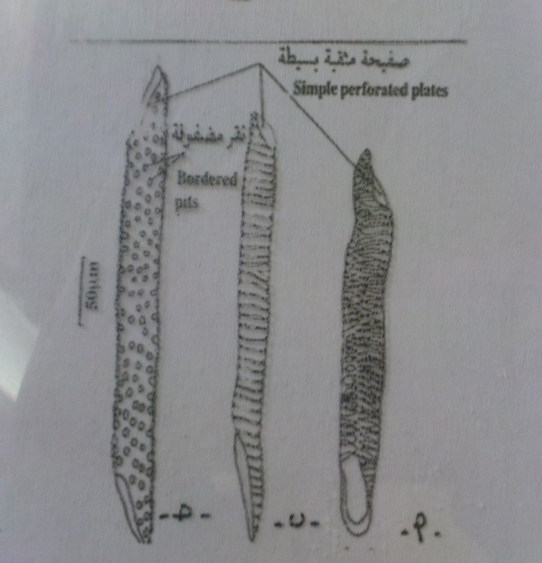
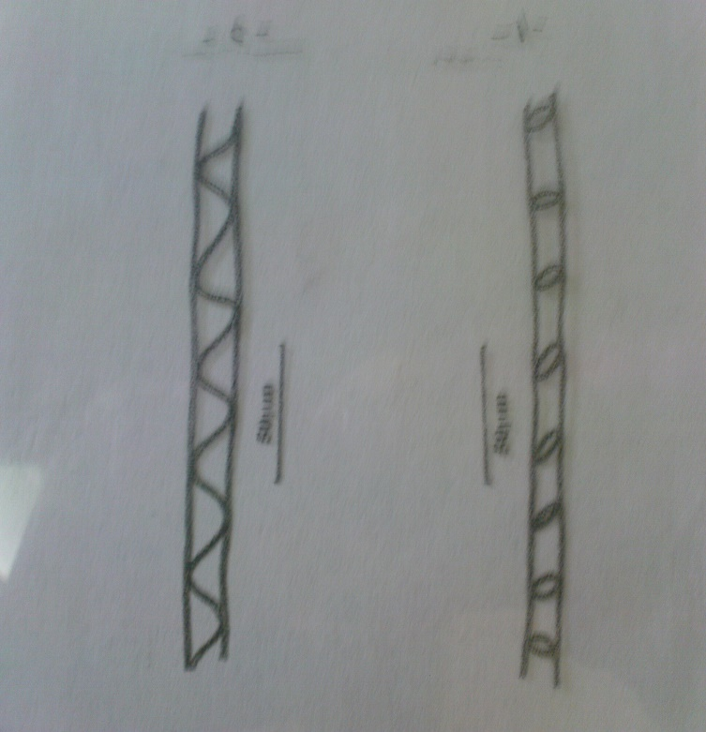
تركيب الجدار الثانوي للعناصر التوصيلية :
تغلظ حلزوني
تغلظ نقري مزدوج مضغوط
تغلظ حلزوني مفرد متباعد
تغلظ حلقي متباعد
تغلظ شبكي
خشب تالي
خشب أول

Slide 8
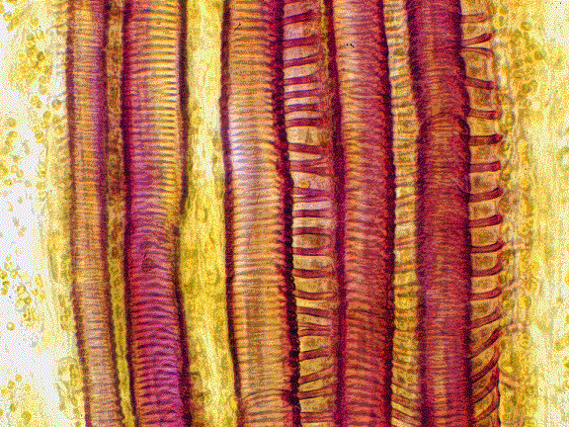
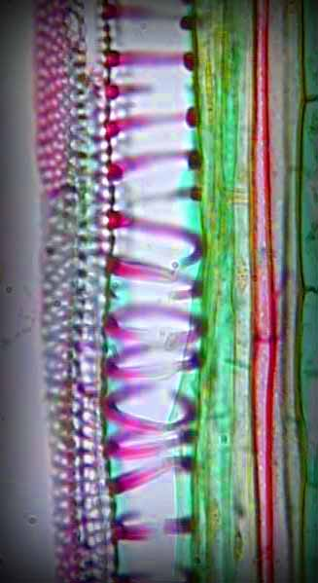

Slide 9
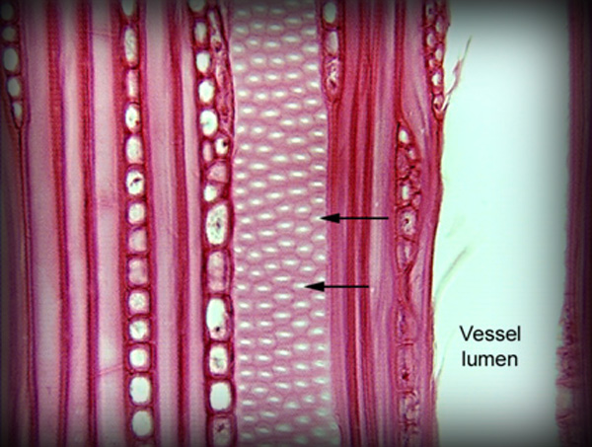
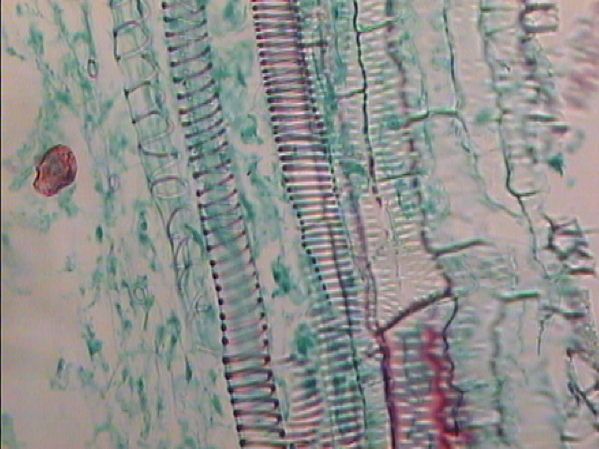
تغلظ نقري متبادل
انواع التغلظات في الخشب

Slide 10
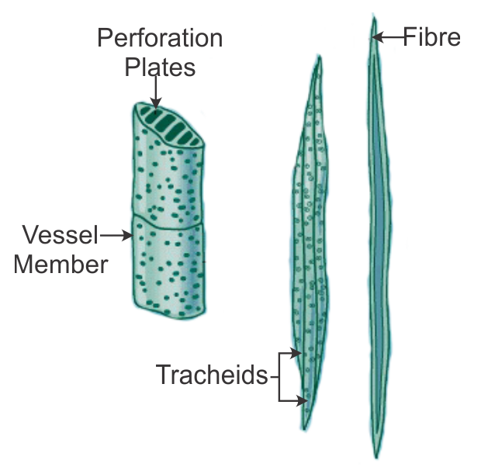
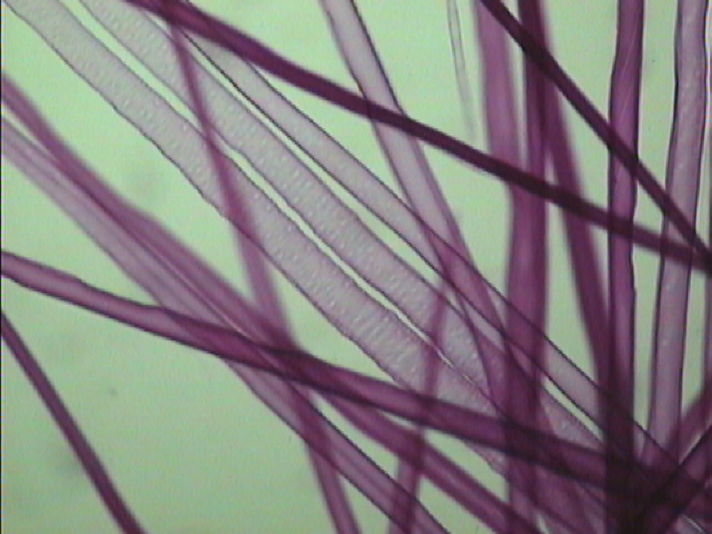
الياف الخشب :
قطاع طولي في الياف الخشب

Slide 11
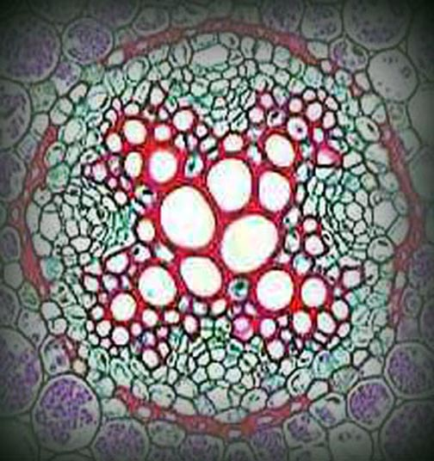
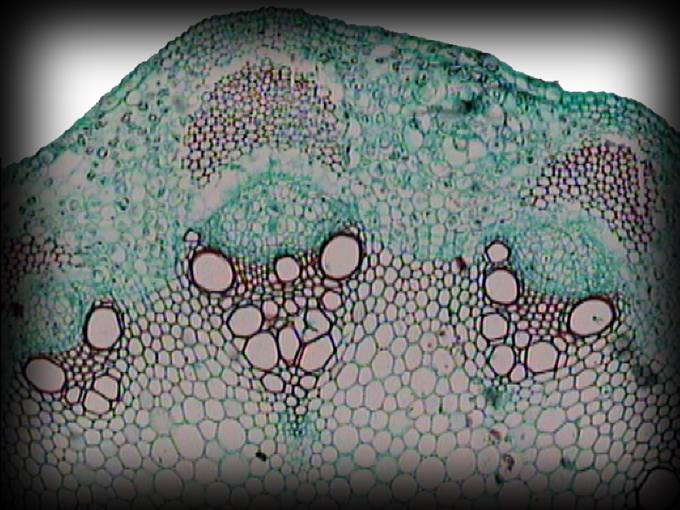
برنشيمة الخشب :
توجد في الخشب الابتدائي والثانوي وجدرها قد تكون ابتدائية أو ثانوية . وجدر برنشيمة الخشب الابتدائي ذات جدر ثانوية ملجننة وهي خازنه للغذاء . وقد تحتوي على بلورات أو نشاء أو دهون او قد تحتوي على كلوروفيل خاصة برنشيمة خشب النباتات العشبية حديثة السن .
الفرق بين الخشب الاول والخشب التالي
التغلظ
القطر
كمية البرنشيمه
الاتجاه
حزمه وعائية في جذر فلقتين
حزمة وعائية في ساق فلقتين

Slide 12
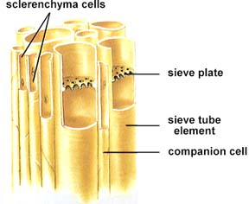
ثانياً: اللحاء (Phylum)
اللحاء هو النسيج الموصل للمواد الغذائيه ، ويوجد دائما بجانب الخشب يكونا معا الجهاز التوصيلي في جسم النبات .
يتكون اللحاء من:
أ – العناصر التوصيلية وهي تتكون بدورها من:
خلايا غربالية توجد فقط في عاريات البذور وهي خلايا طويلة رقيقة الجدر وتتميز بوجود مساحات غربالية غير متخصصة .
أنابيب غربالية وهي خلايا ذات جدر سليلوزية بكتينية تفقد نواتها عند البلوغ . تتميز بوجود مساحات غربالية متخصصة ذات ثقوب واسعة يترسب عليها الكالوز. قد تكون مستقيمة أو قد تكون مائلة.

Slide 13
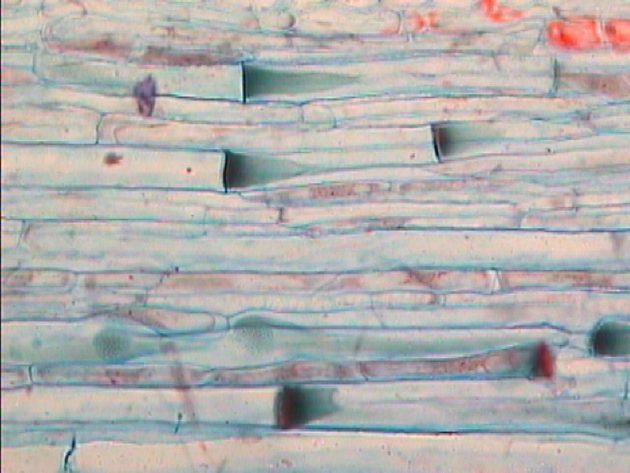
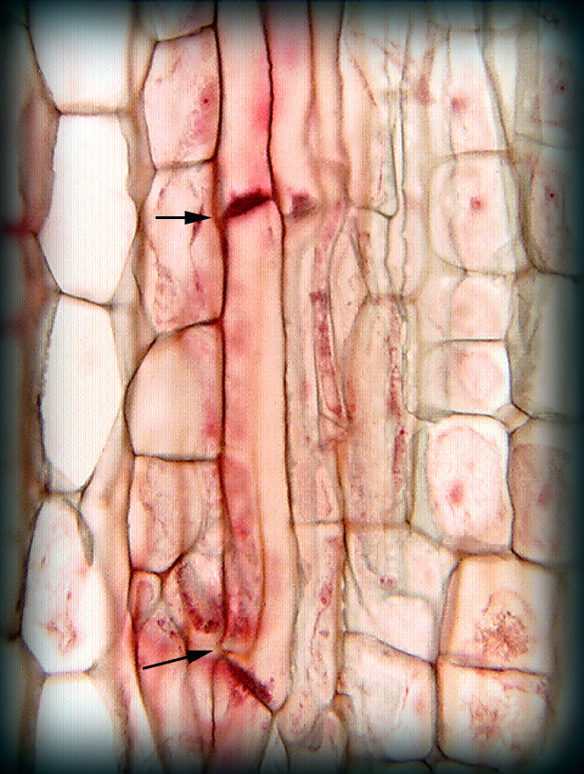
قطاع طولي في أنبوب غربالي
صفيحة غربالية

Slide 14
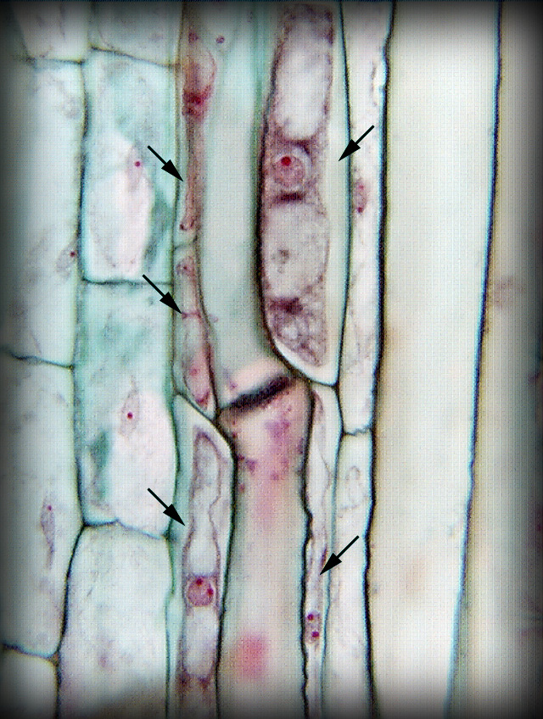
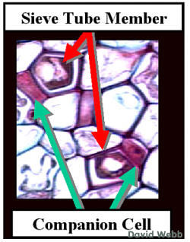
الخلايا المرافقة:
خلايا برنشيمة توجد دائماً بجانب الانبوبة الغربالية لانها تنشأ من نفس المنشأ ، تحتفظ بنواتها وسيتوبلازمها عند البلوغ .قد توجد بجانبي الانبوب الغربالي أو على جانب واحد ،، كما أنها تكون بطول الأنبوب أو اطول منه أو أقصر قليلاً .

Slide 15
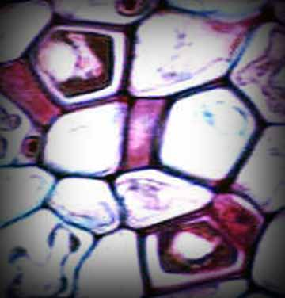
الخلايا الزلالية :
تشبه الخلايا المرافقة لكن تختلف في المنشأ وهي غنية بالمواد شبة البروتينية.
انبوب غربالي
برنشيمة اللحاء:ـ
خلية مرافقة
وجد الخلايا الببرتشيمة في اللحائين الابتدائي والثانوي. في اللحاء الابتدائي تكون مفردة أو بهيئة مجاميع، ألا إنها تكون منسقة في نظامين شعاعي ومحوري في حالة اللحاء الثانوي، من مميزات برنشيمة اللحاء إنها تميل للاستطالة وجدرانها قد تكون ملجننة وقد تبقى الجدران رقيقة بعد موت خلايا نسيج اللحاء أو تتغلظ أو تتحول إلى سكلريدات وقد تقسم بحواجز إلى ردهات وتخزن البلورات، فوظيفتها الأساسية هي التخزين حيث تخزن مواد مختلفة (ماء، نشا ، الدهون، المواد الدباغية، المواد الراتنجية).
برنشيمة لحاء

Slide 16
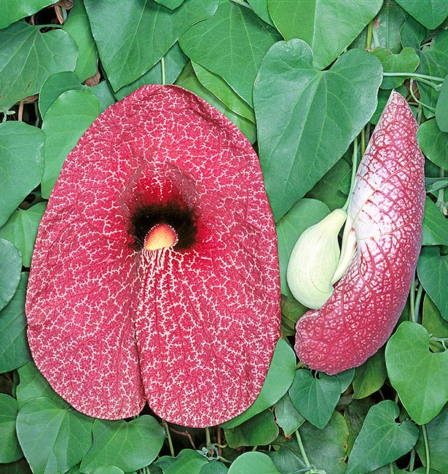
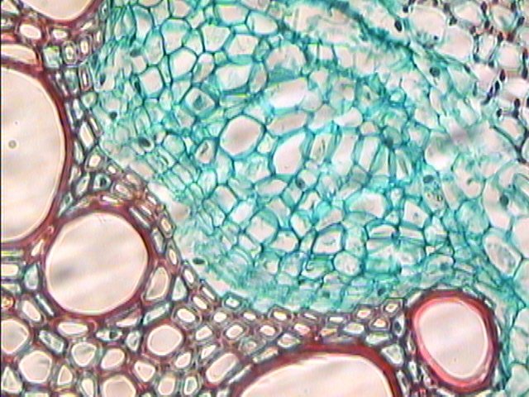
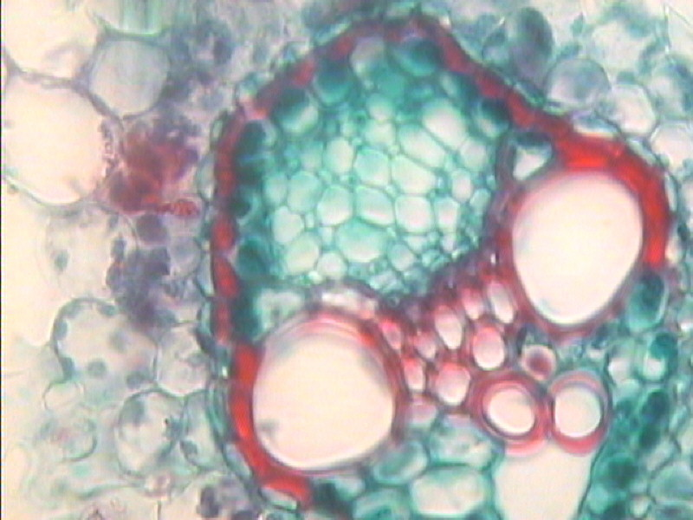
الياف اللحاء:
توجد الألياف في اللحائين الابتدائي والثانوي وقد توجد السكلريدات مع الألياف جنبا إلى جنب احيانا. ألياف اللحاء الابتدائي تكون متجمعة خارج النسيج، ألا إنها تنتظم في اللحاء الثانوي بطرق مختلفة, فقد تؤلف الجزء الأكبر من اللحاء أو توجد بهيئة أشرطة مماسية تتبادل مع العناصر اللحائية الأخرى أو تنتشر بين بقية عناصر اللحاء وأحياناً لا توجد كما في نبات الزراوند
جدرها سميكة ثانوية ملجننة يتخللها العديد من النقر، وهي طويلة مغزلية مدببة الطرفين
لحاء غير منتظم
لحاء منتظم

Slide 17
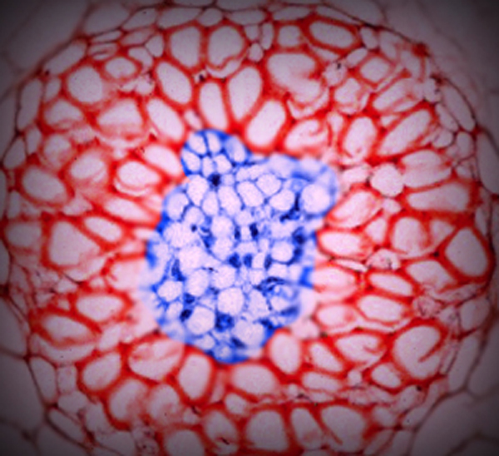
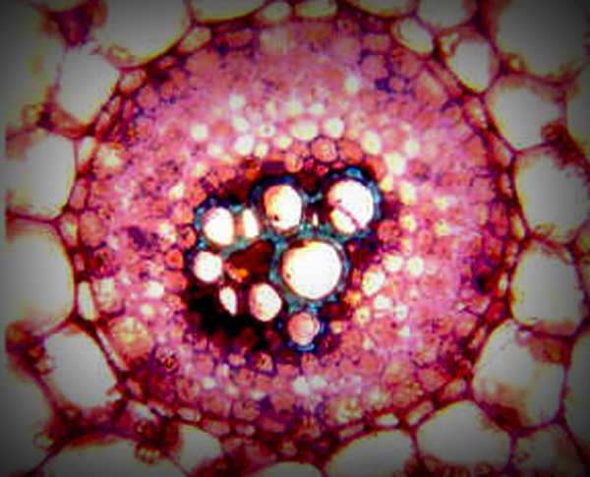
الحزم الوعائية
يوجد ثلاثة أنواع رئيسية للحزم الوعائية تختلف في موضع الخشب واللحاء بالنسبة لبعضها البعض وهذه الأنواع هي :
الحزمة القطرية : وفيها يتبادل الخشب واللحاء فيكون كل منها عل نصف قطر مختلف عن الآخر مثال ذلك حزم الجذور .
مركزية اللحاء
الحزم المركزية : فيها نجد أن الخشب أو اللحاء في مركز الحزمة بينما يكون النسيج الأخر يحيط به تماماً ولذلك فإن لهذه الحزمة نوعين :
مركزية الخشب : حيث يحتل الخشب المركز كما في السراخس .
مركزية اللحاء : حيث يحتل اللحاء المركز كما في الدراسيا .
مركزية الخشب

Slide 18
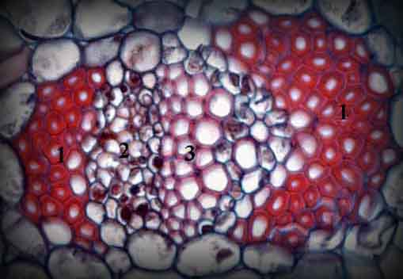
الحزم الجانبية : وفيها يوجد كل من الخشب واللحاء على نصف قطر واحدومثال ذلك حزم السيقان ومنها :
ذات جانب واحد مفتوحة : حيث يوجد الخشب بجانب اللحاء على نصف قطر واحد وبينهما الكامبيوم كما في معظم ذوات الفلقتين .
حزمة وعائية ثنائية الجانب: حيث يوجد الخشب بين لحائين احد هما خارجي ويفصله عن الخشب كامبيوم وعائي والأخر داخلي لا يفصله عن الخشب كامبيوم كما في القرع .
ذات جانب واحد مغلقة : وفيها يوجد الخشب بجانب اللحاء على نصف قطر واحد ولا يوجد الكامبيوم كما في ذوات الفلقة الواحدة .

Slide 19
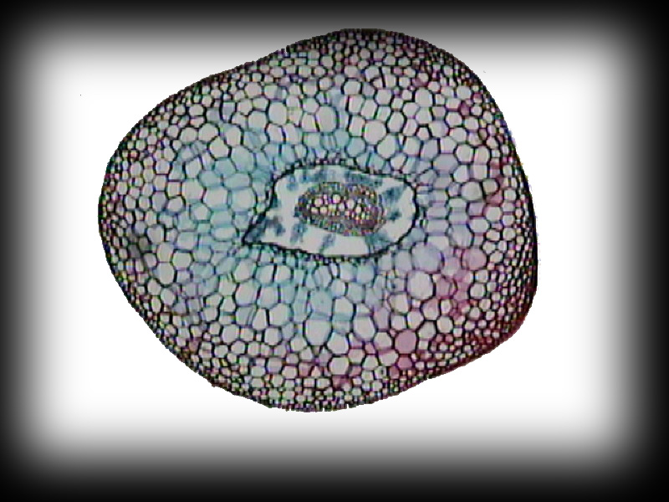
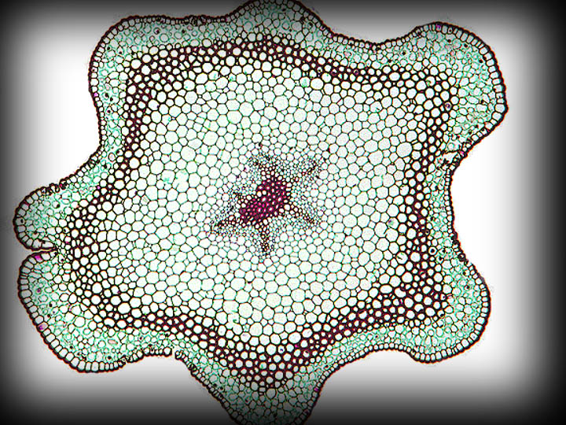
العمود الوعائي
هو وحده تجمع الانسجة الوعائية بما فيها المناطق ، يحاط من الخارج بالبشرة الداخلية في الجذر أو الغلاف النشوي في الساق.
انواع العمود الوعائي
عمود وعائي أولي :
لا يحتوي على نخاع وفيه يحاط الخشب باللحاء او اللحاء بالخشب

Slide 20
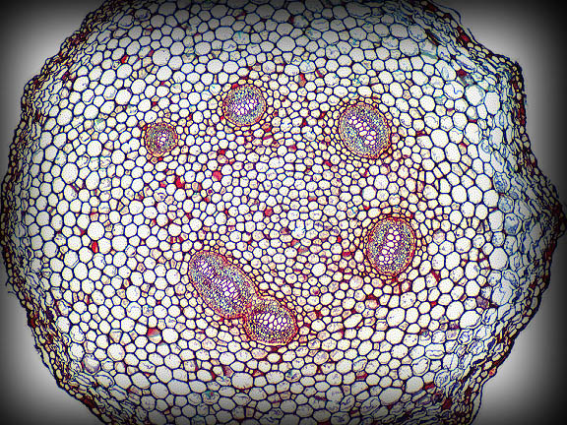
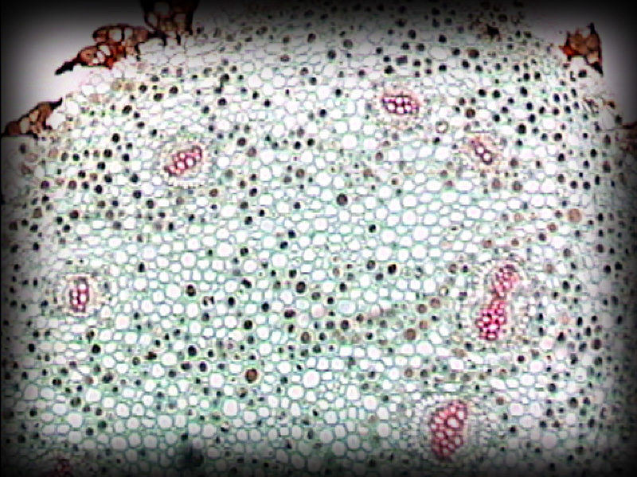
عمود وعائي مجزأ : يظهر في المقطع العرضي على شكل اشرطة منفصلة تسمى اعمدة وعائية حزمية وتتكون كل حزمة من خشب في المركز يحيط به اللحاء كما في نبات بصل الذئب
نخاع
حزمه وعائيه مركزية الخشب

Slide 21
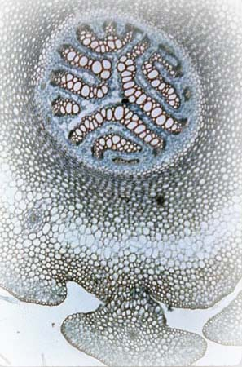
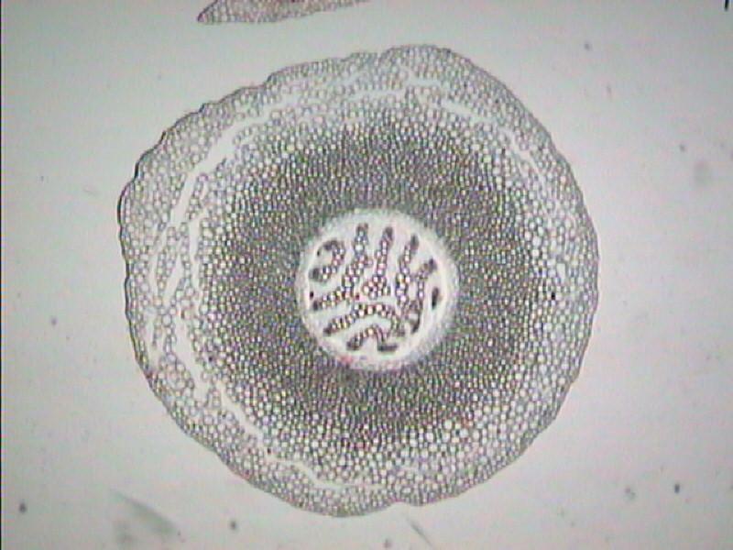
عمود وعائي أولي :
يكون على هيئة اسطوانة صلبة يمثل الخشب مركزها ويحيط بها اللحاء كما انه يحتوي على النخاع والعمود الوعائي الأولي أبسط االنواع ويعتبر النوع الذي اشتقت منه جميع االنواع يتميز هذا العمود الوعائي بأنه له 3 أنماط :
عمود وعائي أولي دائري
عمود وعائي أولي نجمي
عمود وعائي أولي شريطي

Slide 22
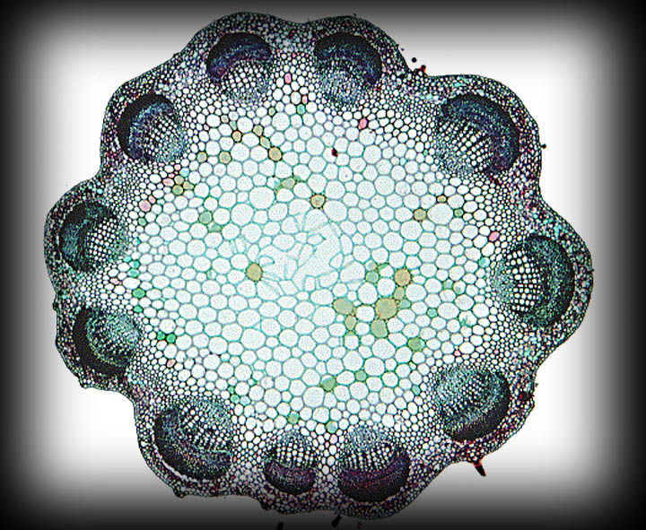
عمود وعائي حقيقي
حزم وعائية
نخاع

Slide 23
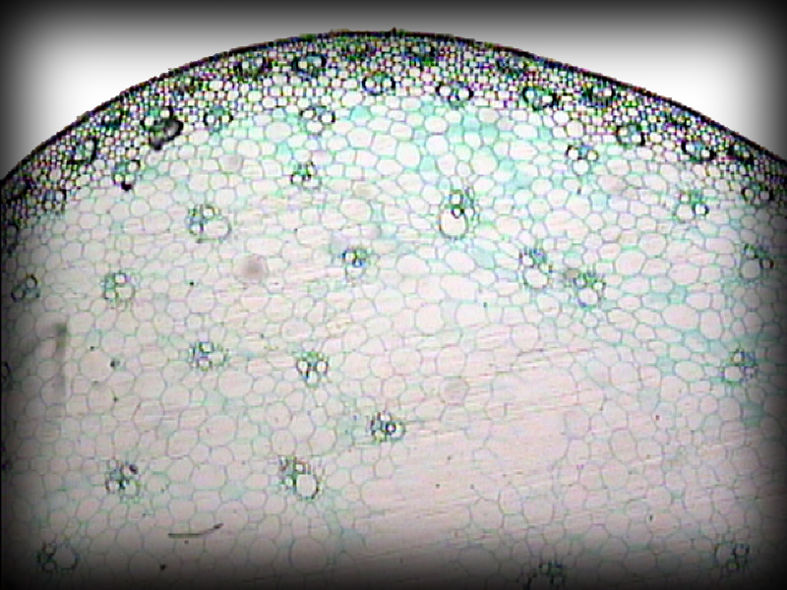
عمود وعائي منتشر في ذوات الفلقه الواحده
يتكون من مجموعة من الحزم الوعائية المنتشرة في النسيج االساسي بحيث تختفي معالم وجود حلقة او عمود وعائي وهذا شائع في ذوات الفلقة الواحدة
حزمة وعائية
مغلقه
نسيج اساسي

